Slide 1
«О мерах по предупреждению распространения туберкулезной инфекции на территории Иркутской области »
Министр здравоохранения Иркутской области
О.Н. Ярошенко

Slide 2

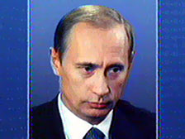
…Ситуация связанная с распространением туберкулезной инфекции в России требует адекватных мер реагирования, не созерцательного, а деятельного отношения, причем со стороны всего общества. Задавать тон здесь должны люди, непосредственно отвечающие за борьбу с туберкулезом, но в эту работу необходимо включать и политиков, и педагогов, и деятелей культуры, и представителей СМИ. Искоренение туберкулеза является одной из проблем обеспечения национальной безопасности страны…
В.В. Путин

Slide 3
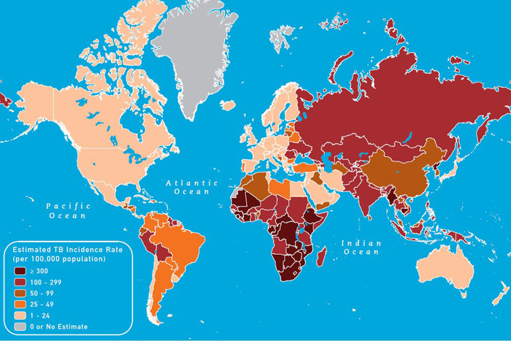
Распространенность туберкулеза в мире
Notes:
Туберкулез — одно из наиболее распространенных заболеваний человечества и был известен людям с глубокой древности. При обследовании скелета «гейдельбергского» человека, жившего в каменном веке, были обнаружены туберкулезные изменения в позвоночнике с образованием горба. У сохранившихся египетских мумий также найден туберкулез позвоночника и крупных суставов. Уже в древнем Египте, Вавилоне, Индии проводились отдельные профилактические мероприятия. В трудах Гиппократа (V-VI в. до н. эры) и позднее Галена, описывался симптомокомплекс туберкулеза, распознавались его осложнения, указывалось на заразность заболевания, предлагались методы лечения: свежий воздух, гигиенический режим, правильное питание. Открытие в 1882 г. немецким ученым Р. Кохом возбудителя микобактерии туберкулеза, позволило определить инфекционную природу заболевания и 4 его разновидности, человек восприимчив к 2 разновидностям возбудителя – typus humanus (человеческий), typus bovinus (бычий).
Заболеваемость населения туберкулезом в России (впервые выявленных) в 2009 году составляла более 117 тыс. человек (82,6 на 100 тыс. нас.) в 2016 году более 78 тыс. (53,3 на 100 тыс. нас.) снизилась на 30 % и более.
В мире в 2007 году количество больных туберкулезом составляло около 14 млн. человек, при этом ежегодно умирало от туберкулеза до 2 млн. человек. В 2015 году насчитывалось уже 10,4 млн. человек, умерло около 500 тыс. человек.
По данным исследований с 2000-2015 годы вследствие своевременной и эффективной диагностики, а также благодаря правильному лечению были спасены от смерти 49 миллионов человек.
В России наибольшее количество заболеваний наблюдается у лиц в возрасте от 18 до 44 лет, также имеется рост уровня заболеваемости МЛУ-туберкулезом (МЛУ- множественная лекарственная устойчивость) с 4,6 до 5,2 на сто тысяч населения.
По подсчетам, в 2015 году один миллион детей до четырнадцатилетнего возраста, заболели туберкулезом, 170 тысяч из них погибли. Туберкулез существует в каждой стране. Только в 2015 году отмечено 61% новых случаев возникновения болезни в Азии и 26% в Африке.

Slide 4
Структура регулирования оказания противотуберкулезной помощи (нормативно-правовые документы) федеральный уровень
Президент РФ
Правительство РФ
Государственная Дума РФ
Федеральный закон от 21 ноября 2011 года № 323-ФЗ «Об основах охраны здоровья граждан в Российской Федерации»
Федеральным законом от 30 марта 1999 года № 52-ФЗ «О санитарно-эпидемиологическом благополучии населения»
Федеральным законом от 18 июня 2001 года № 77-ФЗ «О предупреждении распространения туберкулеза в Российской Федерации»
постановление Правительства Российской Федерации от 15 апреля 2014 года № 294 «Об утверждении государственной программы Российской Федерации «Развитие здравоохранения»
постановление Федеральной Службы по надзору в сфере защиты прав потребителей и благополучия человека от 22 октября 2013 года № 60 «Об утверждении санитарно-эпидемиологических правил СП 3.1.2.3114-13 «Профилактика туберкулеза»
Постановление Правительства РФ от 28.12.2016 N 1512 "Об утверждении Положения об организации обеспечения лиц, больных туберкулезом с множественной лекарственной устойчивостью возбудителя, антибактериальными и противотуберкулезными лекарственными препаратами для медицинского применения
Notes:
11 федеральных нормативных правовых акта, из них:
3 федеральных закона,
3 постановления Правительства РФ,

Slide 5
Структура регулирования оказания противотуберкулезной помощи (нормативно-правовые документы) федеральный уровень
Министерство здравоохранения РФ
приказ Министерства здравоохранения Российской федерации от 21 марта 2003 года № 109 «О совершенствовании противотуберкулезных мероприятий в Российской Федерации»
приказ Министерства здравоохранения Российской Федерации от 13 февраля 2004 года № 50 «О введении в действие учетной и отчетной документации мониторинга туберкулеза»
приказ Министерства здравоохранения и социального развитие Российской Федерации от 5 февраля 2010 года №61 «О порядке организации мониторинга реализации мероприятий, направленных на совершенствование оказания медицинской помощи больным туберкулезом»
приказ Министерства здравоохранения России от 15 ноября 2012 года № 932н «Об утверждении Порядка оказания медицинской помощи больным туберкулезом»
приказ Министерства здравоохранения Российской Федерации от 29.10.2014г. № 951 «Об утверждении методических рекомендаций по совершенствованию диагностики и лечению туберкулеза органов дыхания»
Notes:
5 приказов Минздрава России

Slide 6
Структура регулирования оказания противотуберкулезной помощи (нормативно-правовые документы) региональный уровень
Губернатор
Правительство Иркутской области
Законодательное собрание
Закон Иркутской области от 5 марта 2010 года № 4-оз «Об отдельных вопросах здравоохранения Иркутской области»
Закон Иркутской области от 17 декабря 2008 года № 106-оз «О социальной поддержке отдельных групп населения в оказании медико-социальной помощи в Иркутской области»
Распоряжение Правительства Иркутской области от 27 февраля 2013 года № 57-пп «Об утверждении плана мероприятий («дорожной карты») «Изменения в отраслях социальной сферы, направленные на повышение эффективности здравоохранения в Иркутской области»
Notes:
9 региональных нормативных актов, из них:
2 областных закона
1 распоряжение Правительства Иркутской области
6 нормативных документов министерства здравоохранения Иркутской области

Slide 7
Структура регулирования оказания противотуберкулезной помощи (нормативно-правовые документы) региональный уровень
Министерство здравоохранения Иркутской области
приказ Министерства здравоохранения Иркутской области от 9 апреля 2012 года №68-мпр «О мониторинге противотуберкулезных мероприятий в муниципальных учреждениях здравоохранения муниципальных образований Иркутской области»
распоряжение Министерства здравоохранения Иркутской области от 21 марта 2012 года №305/1-мр «О мониторинге смертности от туберкулеза»
распоряжение министерства здравоохранения Иркутской области от 31.08.2016г. №1930-мр «Об организации лечения и лекарственного обеспечения больных туберкулезом с множественной и широкой лекарственной устойчивостью возбудителя»
распоряжение министерства здравоохранения Иркутской области от 03.11.2016г. №2579-мр «Об утверждении методических рекомендаций по организации оказания медицинской помощи больным туберкулезом»
распоряжение министерства здравоохранения Иркутской области от 11.11.2016г. №2653-мр «Об утверждении методических рекомендаций по организации проведения массовых профилактических флюорографических осмотров населения Иркутской области»
распоряжение министерства здравоохранения Иркутской области от 20.03.2017г. № 581-мр «О формировании регионального сегмента Федерального регистра больных туберкулезом в Иркутской области»
Notes:
Распоряжение министерства здравоохранения Иркутской области от 20.03.2017г. № 581-мр «О формировании регионального сегмента Федерального регистра больных туберкулезом в Иркутской области» издано с целью формирования регионального сегмента Федерального регистра больных туберкулезом и направлено на создание персонифицированного учета всех больных, страдающих туберкулезом, осуществление контролируемого лечения, формирование актуальной потребности в лекарственных средствах.

Slide 8
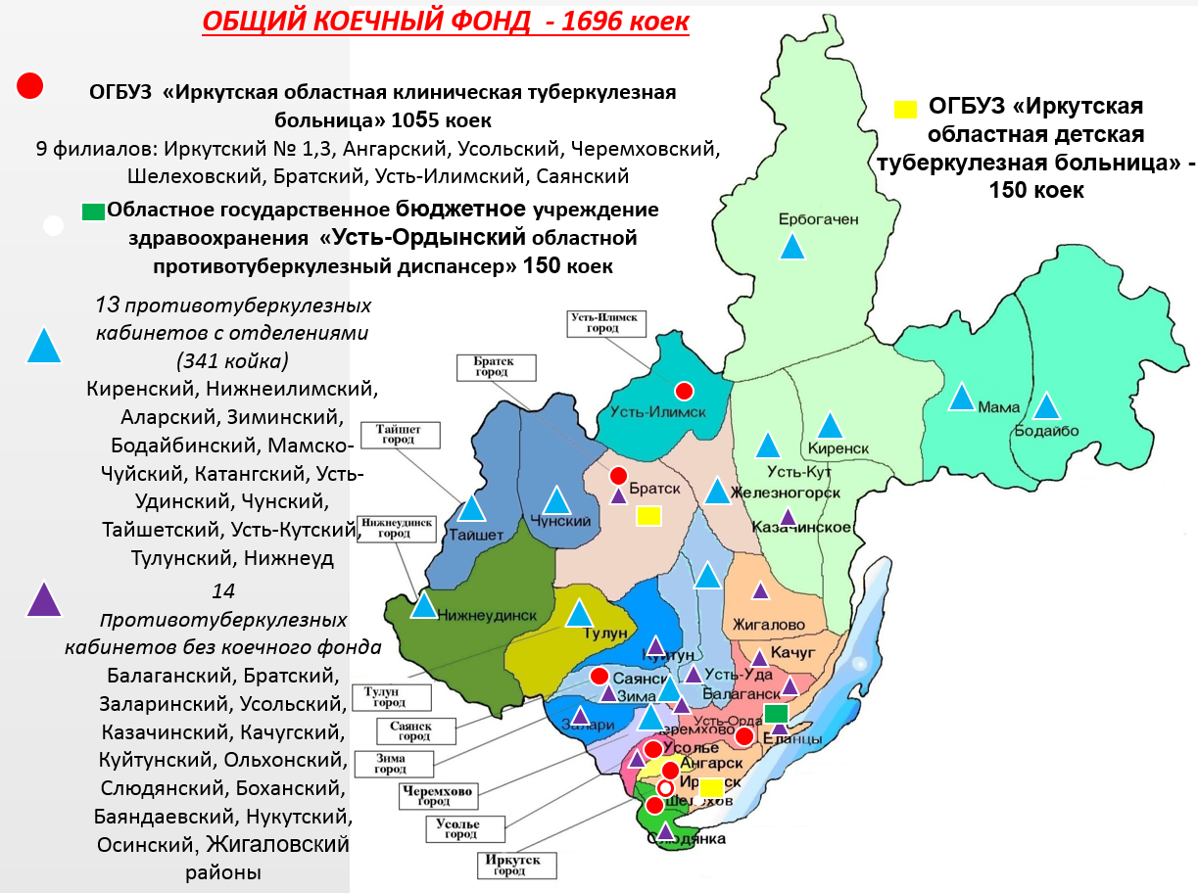
Структура противотуберкулезных учреждений Иркутской области
Notes:
Противотуберкулезная службы Иркутской области представлена тремя специализированными организациями: ОГБУЗ Иркутская областная клиническая туберкулезная больница, ОГБУЗ Усть-Ордынский областной противотуберкулезный диспансер, ОГБУЗ «Областная детская туберкулезная больница»
В состав ОГБУЗ ИОКТБ входят 9 филиалов, расположенных в том числе в муниципальных образованиях Иркутской области
Кроме того, в ряде муниципальных образованиях в состав районных больниц входят 13 противотуберкулезных отделений и 14 противотуберкулезных кабинетов
Структура противотуберкулезной службы построена на оказании медицинской помощи больным туберкулезом по участковому принципу.
Организация и проведение противотуберкулезных мероприятий в рамках оказания первичной доврачебной и врачебной медико-санитарной помощи осуществляется в соответствии с распоряжением министерства здравоохранения Иркутской области от 03.11.2016г. №2579-мр «Об утверждении методических рекомендаций по организации оказания медицинской помощи больным туберкулезом» по участковому принципу на ФАПах, врачебных амбулаториях, участковых больницах и районных больницах.

Slide 9
Управление мероприятиями по оказанию противодействия распространению туберкулезной инфекции на территории Иркутской области
Региональный уровень
Межведомственная комиссия по противодействию распространения социально-значимых заболеваний в Иркутской области
Муниципальный уровень
Заседания координационных советов по социально-значимым заболеваниям. В 2016г. проведено 95 заседаний с участием руководителей медицинских организаций и представителей министерства здравоохранения Иркутской области, на которых обсуждались вопросы организации проведения противотуберкулезных мероприятий на территории муниципальных образований Иркутской области
Общественная палата Иркутской области
Санитарно-противоэпидемическая комиссия при Правительстве Иркутской области
Видеоселекторные совещания в МЗ ИО с медицинскими организациями
Коллегии министерства здравоохранения Иркутской области

Slide 10
Основные причины негативно влияющие на эффективность противотуберкулезных мероприятий.
Неудовлетворительное материально-техническое состояние противотуберкулезных учреждений области
Неполное оснащение противотуберкулезных учреждений области требованиям приказа Министерства здравоохранения России от 15 ноября 2012 года № 932н «Об утверждении Порядка оказания медицинской помощи больным туберкулезом»
Неполное обеспечение противотуберкулезной службы противотуберкулезными препаратами в соответствии с потребностью
Кадровый дефицит
Дефицит туберкулезных коек.

Slide 11
Улучшение материально-технического состояния противотуберкулезных учреждений в рамках государственной программы Иркутской области «Развитие здравоохранения» на 2014 - 2020 годы, подпрограмма «Повышение эффективности функционирования системы здравоохранения»
 | Объект | Сумма
2016
капитальные ремонты | реконструкция бактериологических лабораторий в Братском и Усольском филиалах ОГБУЗ ИОКТБ. | 9 800,00 тыс. руб.
2017
капитальные ремонты | выборочный капитальный ремонт вентиляции литер «А» г. Иркутск, ул. Терешковой, 59, г. Иркутск | 2 061,27 тыс. рублей
 | выборочный капитальный ремонт Усольского филиала ОГБУЗ ИОКТБ | 67 552,83 тыс. рублей
текущие ремонты | ОГБУЗ ИОКТБ г . Иркутск , ул. Терешковой, 59, Ангарский филиал ОГБУЗ ИОКТБ Усть-Илимский филиал ОГБУЗ ИОКТБ Шелеховский филиал ОГБУЗ ИОКТБ Филиал №1 ОГБУЗ ИОКТБ г. Иркутск Филиал №3 ОГБУЗ ИОКТБ г. Иркутск | 35 801,6 тыс. рублей 15 008, 6 тыс. рублей 3 479,9 тыс. рублей 6 631,5 тыс. рублей 3261,6 тыс. рублей 3 281,3 тыс. рублей
проектирование | Лечебный корпус на 600 коек на территории филиала № 3 ОГБУЗ ИОКТБ г. Иркутск Туберкулезное отделение на 50 коек с поликлиникой на 55 посещений в смену ОГБУЗ «Тулунская городская больница» | 106 925,0 тыс. рублей 15 600,0 тыс. рублей
Notes:
Материально-техническая база противотуберкулезной службы находится в неудовлетворительном состоянии.
85,7% противотуберкулезных учреждений не отвечают санитарным требованиям по площадям и набору помещений, 78,6% - нуждаются в капитальном ремонте.
Иркутская область испытывает выраженный дефицит в противотуберкулезных койках. По данными ФГБУ «Центральный научно-исследовательский институт организации и информатизации здравоохранения» норматив круглосуточных туберкулезных коек для Иркутской области составляет не менее 2730 коек, имеющееся количество – 1415 коек.
В Иркутской области на 1 койку приходится: 4,5 больных туберкулезом (в РФ – 3,2 и СФО – 3,6). Площади зданий не соответствует требованиям СаНпиН (4,9 кв.м. при норме 8 кв.м.) Мероприятия по улучшению материально-технической базы позволят устранить моральный и физический износ отдельных частей или целых конструкций зданий, сооружений, инженерных коммуникаций, потребность в дополнительных площадях, а также позволят привести учреждения в соответствие с действующими требованиями нормативных документов
.
Основное количество зданий туберкулезной службы, в которых осуществляется лечебный процесс имеют год постройки с 1917 года по 1988 год, с возрастом 26 лет и более, что составляет 96,6% от общего количества. Средний процент износа зданий медицинских организаций Иркутской области составляет 34,2 %, по туберкулезной службе - 32,9%.
В 2016 году на проведение капитального ремонта медицинских организаций Иркутской области выделено финансирование в сумме 80 7333,3 тыс. рублей, в том числе на туберкулезную службу и отделения 13 130,0 тыс. рублей, что составляет 16% от предусмотренного финансирования.
В 2016 году на проектирование и строительство объектов туберкулезной службы финансирование не предусматривалось.
В 2017 году на проведение капитального ремонта медицинских организаций Иркутской области выделено финансирование в сумме 487 733,3 тыс. рублей, в том числе на туберкулезную службу и отделения 83 640,0 тыс. рублей, что составляет 17,2 % от предусмотренного финансирования.
На проектирование и строительство объектов туберкулезной службы выделено финансирование в сумме 121 000,0 тыс. рублей на 2 объекта, в том числе: Лечебный корпус на 600 коек на территории филиала № 3 ОГБУЗ ИОКТБ г. Иркутск и туберкулезное отделение на 50 коек с поликлиникой на 55 посещений в смену ОГБУЗ «Тулунская городская больница».
Кроме того, в 2017 году прорабатывается вопрос о выделении финансирования на проектирование и строительство туберкулезного отделения ОГБУЗ «Нижнеудинская районная больница».
Строительство новых зданий и проведение капитального ремонта существующих зданий туберкулезной службы позволит улучшить состояние материально-технической базы медицинских организаций туберкулезной службы Иркутской области, обеспечить своевременную госпитализацию всех впервые выявленных больных туберкулезом и больных туберкулезом с бактериовыделением, повысить качество оказания медицинской помощи.

Slide 12
Приведение оснащения противотуберкулезных учреждений области к требованиям приказа Министерства здравоохранения России от 15 ноября 2012 года № 932н «Об утверждении Порядка оказания медицинской помощи больным туберкулезом».
 | Тип оборудования | Сумма
2016
областной бюджет | 58 ед. оборудования для клинико-диагностических, бактериологических лабораторий, отделений анестезиологии и реанимации, хирургических отделений | 70 000,00 тыс. руб.
федеральный бюджет | 7 единиц лабораторного оборудования и 3 цифровых рентгенографических комплекса | 93 760,00 тыс. руб.
2017
областной бюджет | Приобретение медицинского оборудования для противотуберкулезной службы | 40 390,00 тыс. руб
Notes:
Практически все противотуберкулезные учреждения в составе областных учреждений здравоохранения на территории муниципальных образований, не удовлетворяют требованиям приказа МЗ РФ от 15.11.2012г. № 932н «Об утверждении Порядка оказания медицинской помощи больным туберкулезом» в части оснащения медицинским оборудованием.
В 2014г. удельный вес имеющегося оборудования от необходимой потребности в соответствии с требованиями приказа составлял 39,4%.
В 2015-2016 году в рамках мероприятия «Развитие медицинской помощи больным туберкулезом» государственной программы Иркутской области «Развитие здравоохранения» на 2014-2018 годы приобреталось медицинское оборудование для противотуберкулезной службы, благодаря чему удельный вес имеющегося оборудования в 2016 году достиг уровня 95,0 %.
Продолжение реализации мероприятий в 2017-2018 годах позволит максимально приблизить оснащение противотуберкулезных учреждений к требованиям приказа МЗ РФ от 15.11.2012г. №932н, обновлять имеющееся оборудование.

Slide 13
Мероприятия по укреплению кадрового потенциала противотуберкулезной службы в 2016 г.
Тип мероприятия | Количество
повышение квалификации на циклах тематического усовершенствования | 92 человека
повышение квалификации путем участия в конференциях | 25 человек
проведение встреч с выпускниками и студентами ГБОУ ВПО ИГМУ лечебного факультета | 12 встреч
проведение встреч с выпускниками ГБОУ СПО «Базовый медицинский колледж» | 10 встреч
Принято на работу в противотуберкулезные учреждения после прохождения профессионально переподготовки на должность врача- фтизиатра | 5 человек
В 2016г. уровень заработной платы в ОГБУЗ ИОКТБ по категории врачи составил 47 653 руб. (108,4% от уровня 2015 года), по категории средний медицинский персонал – 30 315 руб. (107,1% от уровня 2015 года)
Notes:
Противотуберкулезные учреждения испытывают острый кадровый дефицит. Особенно среди специалистов, занятых на поликлиническом приеме, где показатель укомплектованности составляет – 52,6%. В стационарах показатель обеспеченности физическими лицами составляет – 63,3%. Штатные должности участковых врачей-фтизиатров укомплектованы только на 48,0%. Показатель обеспеченности населения Иркутской области врачами-фтизиатрами - 0,5 на 10 000. Дефицит кадров часто обусловлен: отсутствием современных условий труда работников противотуберкулезной службы; многолетним снижением престижа профессии врача фтизиатра.

Slide 14
Лекарственное обеспечение
 | Мероприятие | Сумма
2016
областной бюджет | приобретение противотуберкулезных препаратов в рамках реализации Закона Иркутской области от 17.12.2008г. №106-ОЗ | 30 200,00 тыс. руб.
федеральный бюджет | приобретение противотуберкулезных препаратов для лечения больных с МЛУ | 114 100,00 тыс. руб.
2017
областной бюджет | приобретение противотуберкулезных препаратов в рамках реализации Закона Иркутской области от 17.12.2008 г . №106-ОЗ | 25 528,00 тыс. руб.
федеральный бюджет | противотуберкулезные препараты для лечения больных с МЛУ будут поставлять в натуральной форме в соответствии с заявкой Иркутской области
Notes:
В рамках реализации закона Иркутской области от 17.12.2008г. №106-ОЗ «О социальной поддержке отдельных групп населения в оказании медицинской помощи в Иркутской области» ежегодно приобретаются противотуберкулезные препараты для амбулаторного лечения в соответствии с заявками, сформированными медицинскими организациями области. Отказа в обеспечении лекарственными средствами больных туберкулезом нет.
С 2017 года лекарственные средства для лечения больных туберкулезом с МЛУ будут поставлять в натуральной форме. Заявка Иркутской области сформирована, защищена и утверждена Министерством здравоохранения Российской Федерации.
Проводимые мероприятия позволили повысить уровень лечения туберкулеза у больных, в том числе с множественной лекарственной устойчивостью возбудителя, что конечном итоге сформировало стойкую тенденцию к снижению уровня заболеваемости, смертности, клинического излечения туберкулеза, в Иркутской области последние 4 года.

Slide 15
Охват профилактическими осмотрами населения на туберкулез (%)
Территория | 2014 | 2015 | 2016
Иркутская область | 75,6 | 72,2 | 78,9
Сибирский федеральный округ | 71,1 | 70,5 | 72,0
Российская федерация | 66,6 | 68,1 | 69,3
Notes:
Показатель охвата населения всеми видами профилактических осмотров на туберкулез в 2016г. составил 78,9% при аналогичных индикаторах по СФО – 72,7%, по РФ – 69,3%. Показатель охвата населения старше 15 лет профилактическими флюорографическими осмотрами на туберкулез – 73,9%. По СФО – 70,5%, по РФ – 62,5%

Slide 16
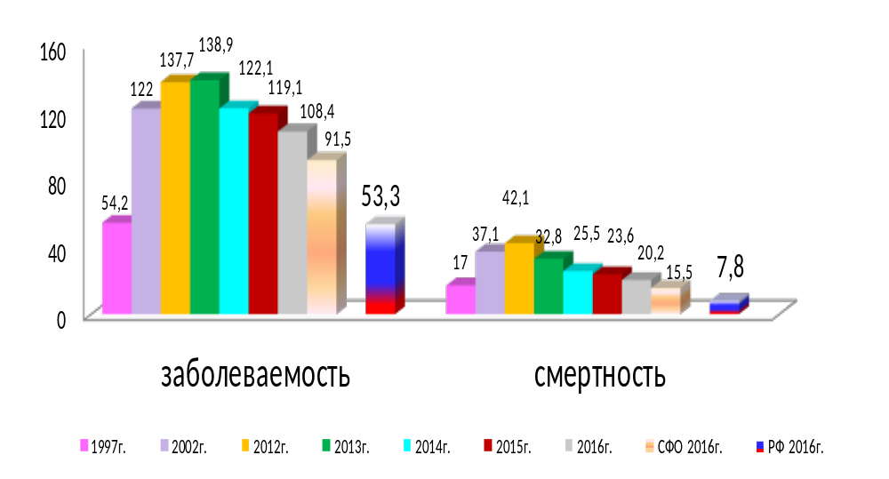
Динамика основных эпидемиологических показателей, характеризующих распространениt туберкулезной инфекции в Иркутской области за период с 1997-2016 гг. (на 100 000 населения)
Notes:
В результате мероприятий, направленных на противодействие распространения туберкулезной инфекции: показатель заболеваемости туберкулезом снизился с 119,1 в 2015г. до 108,4 на 100 000 населения в 2016г., показатель смертности - с 23,6 в 2015г. до 20,4 на 100000 населения в 2016г.
Отмечено повышение эффективности лечения больных туберкулезом. Уровень клинического излечения больных туберкулезом органов дыхания вырос с 38,2% в 2015г. до 38,4% в 2016г. Кроме того по данными ФГБУ «Центральный научно-исследовательский институт организации и информатизации здравоохранения» Иркутская область по общей эпидемиологической ситуации, связанной с распространением туберкулезной инфекции на ее территории, в 2016 году переместилась с 84 на 79 место среди 85 субъектов Российской Федерации.

Slide 17
Динамика показателя заболеваемости детей туберкулезом
( на 100 тыс. детского населения)
Декабрь 2017 года – открытие детского туберкулёзного санатория (50 коек), как филиала ГБУЗ «Областная детская туберкулёзная больница» на базе реорганизуемого ОГКУЗ «Слюдянский областной специализированный дом ребёнка».
Notes:
В Иркутской области за последние 3 года отмечается стабильное снижение заболеваемости детей туберкулёзом. В 2016 году показатель заболеваемости детей туберкулёзом составил 19,6 на 100 тыс. детского населения (в сравнении с 2014 годом отмечается снижение показателя на 30%).
Несмотря на стабильное снижение, показатель заболеваемости детей туберкулёзом в Иркутской области в 2016 году превысил среднероссийский показатель в 1,7 раз.
В марте 2017 г. министерством здравоохранения Иркутской области разработана и утверждена Дорожная карта по реорганизации ОГКУЗ «Слюдянский областной специализированный дом ребёнка» и открытии на его базе детского туберкулезного санатория на 50 коек.
Организация детского туберкулёзного санатория в Иркутской области позволит:
1. Снизить заболеваемость детей туберкулёзом;
2. Разобщить детей с источником инфекции (семейные очаги с множественной лекарственной устойчивостью возбудителя);
3. Оказывать реабилитационную помощь детям, перенесшим туберкулёз;
4. Проводить контролируемую химиопрофилактику туберкулёза детям из групп риска;
5. Уменьшить длительность пребывания детей в стационаре.

Slide 18
Динамика основных эпидемиологических показателей, характеризующих распространениt туберкулезной инфекции в Иркутской области за период с 1997-2016 гг. (на 100 000 населения)
ПОСТАНОВЛЕНИЕ ПРАВИТЕЛЬСТВА РОССИЙСКОЙ ФЕДЕРАЦИИ от 15 апреля 2014 года N 294 Об утверждении государственной программы Российской Федерации "Развитие здравоохранения» (выполнение показателей дорожной карты)
Приложение N 2. Сведения о показателях (индикаторах) государственной программы Российской Федерации "Развитие здравоохранения" по субъектам Российской Федерации Иркутская область | 2013г. | 2014. | 2015г. | 2016г. | 2017г.
Запланированный показатель «Смертность от туберкулеза (на 100 тыс. населения)» | 35,6 | 34,5 | 33,4 | 32,3 | 31,2
Достигнутый показатель смертности от туберкулеза по региону | 32,8 | 25,5 | 23,6 | 20,2 | -
Запланированный показатель «Зарегистрировано больных с диагнозом, установленным впервые в жизни, активный туберкулез (на 100 тыс. населения) | 126,3 | 121,6 | 116,9 | 112,2 | 107,5
Достигнутый показатель заболеваемости туберкулезом по региону | 138,9 | 122,1 | 119,1 | 108,4 | -
Запланированный показатель «Охват населения профилактическими осмотрами на туберкулез ( в %)» | 66,6 | 67,5 | 68,4 | 69,3 | 70,1
Достигнутый показатель охвата профосмотрами на туберкулез по региону | 76,7 | 75,6 | 72,2 | 78,5 | -
Notes:
Мероприятия, направленные на противодействие распространения туберкулезной инфекции, позволили в 2016г. достигнуть всех показателей Дорожной карты РФ для Иркутской области, связанных с противотуберкулезными мероприятиями (приложение № 2 к Постановлению Правительства РФ от 15.04.2014 № 294 «Об утверждении государственной программы «Развитие здравоохранения»).

Slide 19
Туберкулез – это социальная проблема, бремя которой нельзя полностью перекладывать на медиков. Без личной ответственности за свое здоровье, без социальных гарантий на достойное качество жизни населения, туберкулез останется в числе главных угроз нашему общему будущему. Здоровый образ жизни и принцип солидарной ответственности человека за свое здоровье - вот что должно стать главным в государственной политике в сфере здравоохранения и повседневной жизни.
Н. А. Назарбаев, Президент Республики Казахстан

